Slide 1
AGUAS RESIDUALES EN SANTIAGO

Slide 2
Indice
Ciclo urbano del agua
(Santiago)
Que es una EDAR?
Objetivos
Beneficios
Elementos de una EDAR paso a paso
EDAR de Silvouta

Slide 3
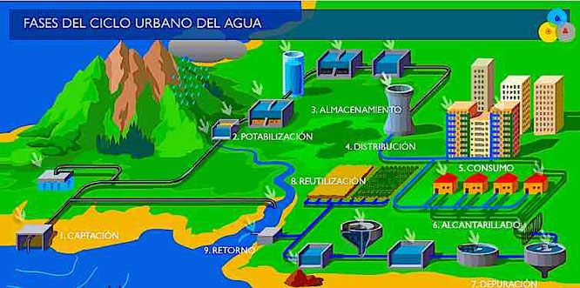
Ciclo urbano del agua
Captacion
Potabilizacion
Almacensmiento
Distribucion
Abastecimiento
Saneamiento
Reutilizacion
Alcantarillado
Depuracion
Regeneracion
Transporte

Slide 4
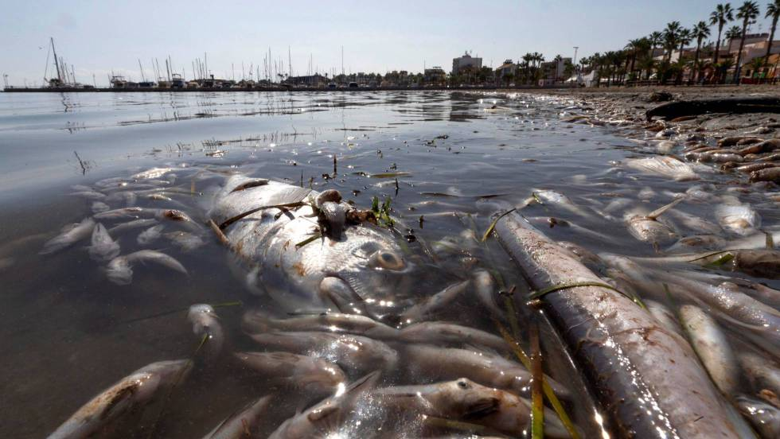

Slide 5
Ciclo urbano del agua
Captacion
Potabilizacion
Almacensmiento
Distribucion
Abastecimiento
Saneamiento
Reutilizacion
Alcantarillado
Depuracion
Regeneracion
Transporte

Slide 6
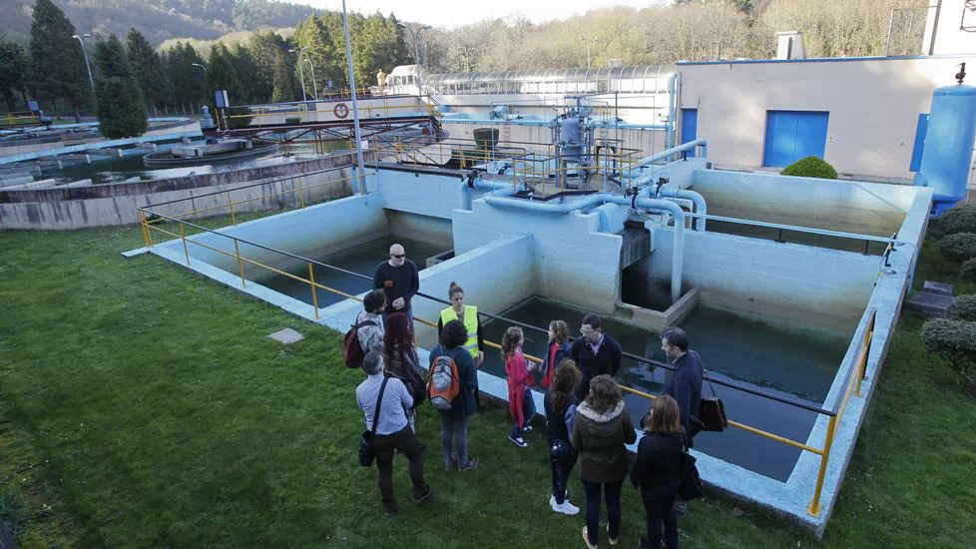
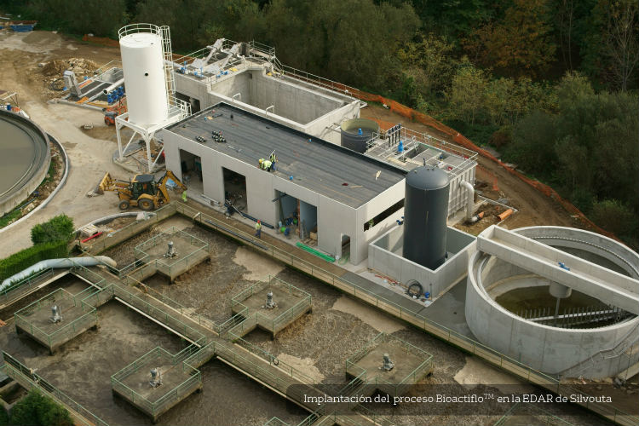
SANTIAGO
ETAP
EDAR SILVOUTA

Slide 7
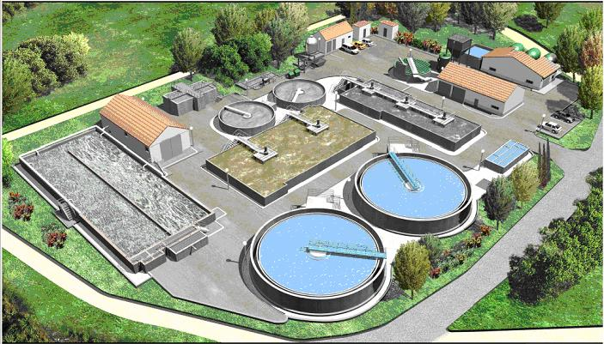
Que es una EDAR?
Objetivos de una EDAR
Beneficios de una EDAR

Slide 8
Elementos de una EDAR paso a paso
RED DE ALCANTARILLADO
- Separativa
-Unitaria
ENTRADA DE AGUAS RESIDUALES A LA DEPURADORA
Es importante que el agua residual circule por gravedad.

Slide 9
Pretratamiento
Desbaste por rejillas
Desarenador (<0.5mm)->gravedad
Desengrasador (grasas, aceites…) ->flotacion

Slide 10
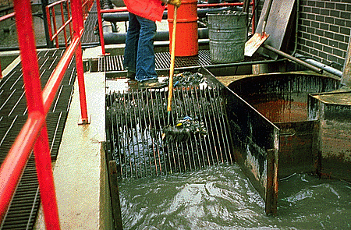
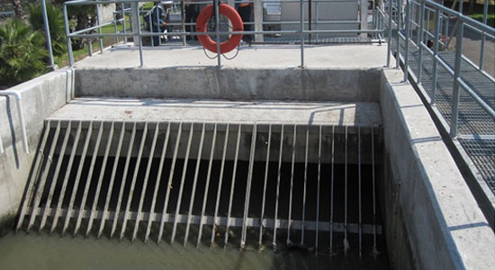
Desbaste por rejillas

Slide 11
Pretratamiento
Desbaste mediante rejillas
Desarenador (<0.5mm)->gravedad
Desengrasador (grasas, aceites…) ->flotacion

Slide 12
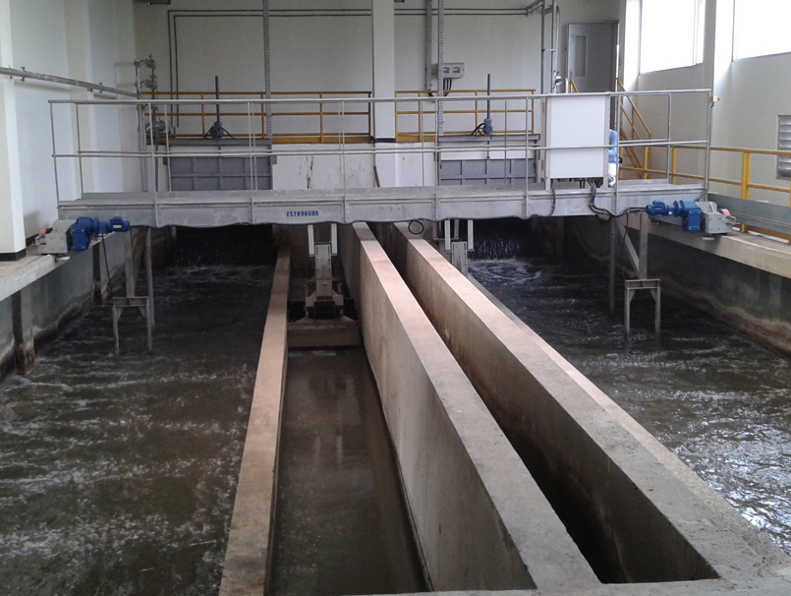
Desarenador y Desengrasador

Slide 13
Decantación primaria
Eliminar las partículas más finas (floculantes)
+ DBO
Resultan fangos

Slide 14
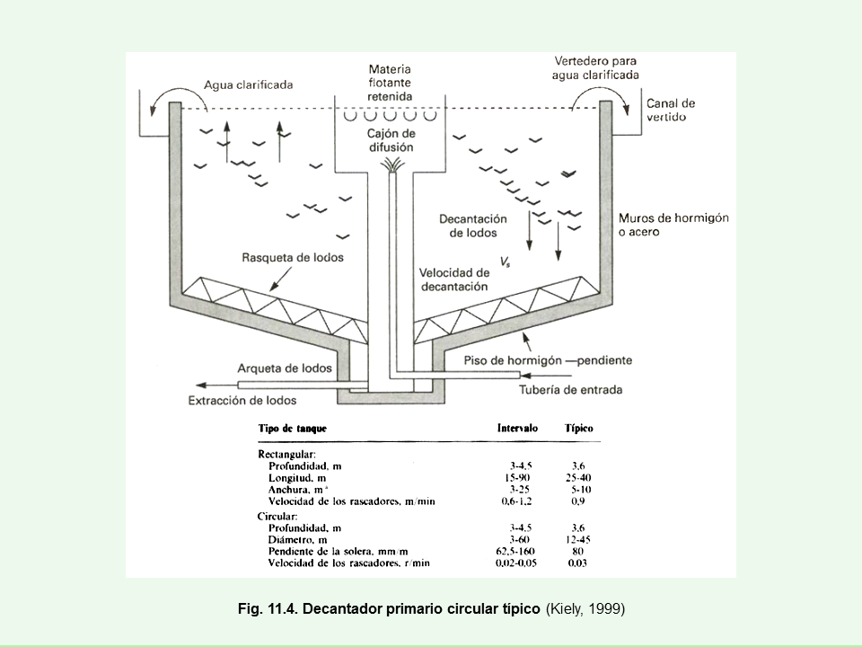
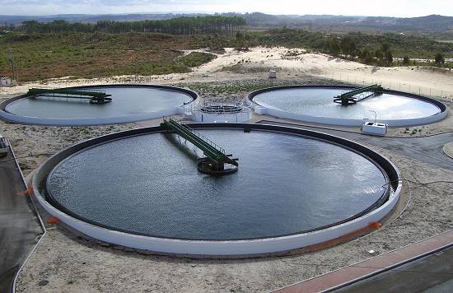
Decantación primaria

Slide 15
Depuración Biológica
Eliminación del resto de DBO
Bacterias aerobias-O2
Reproducción y formación de comunidades

Slide 16
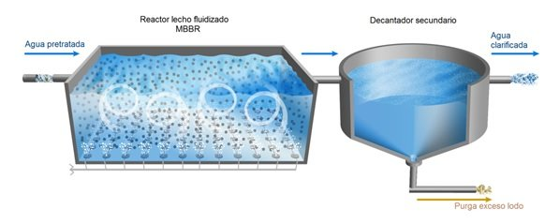
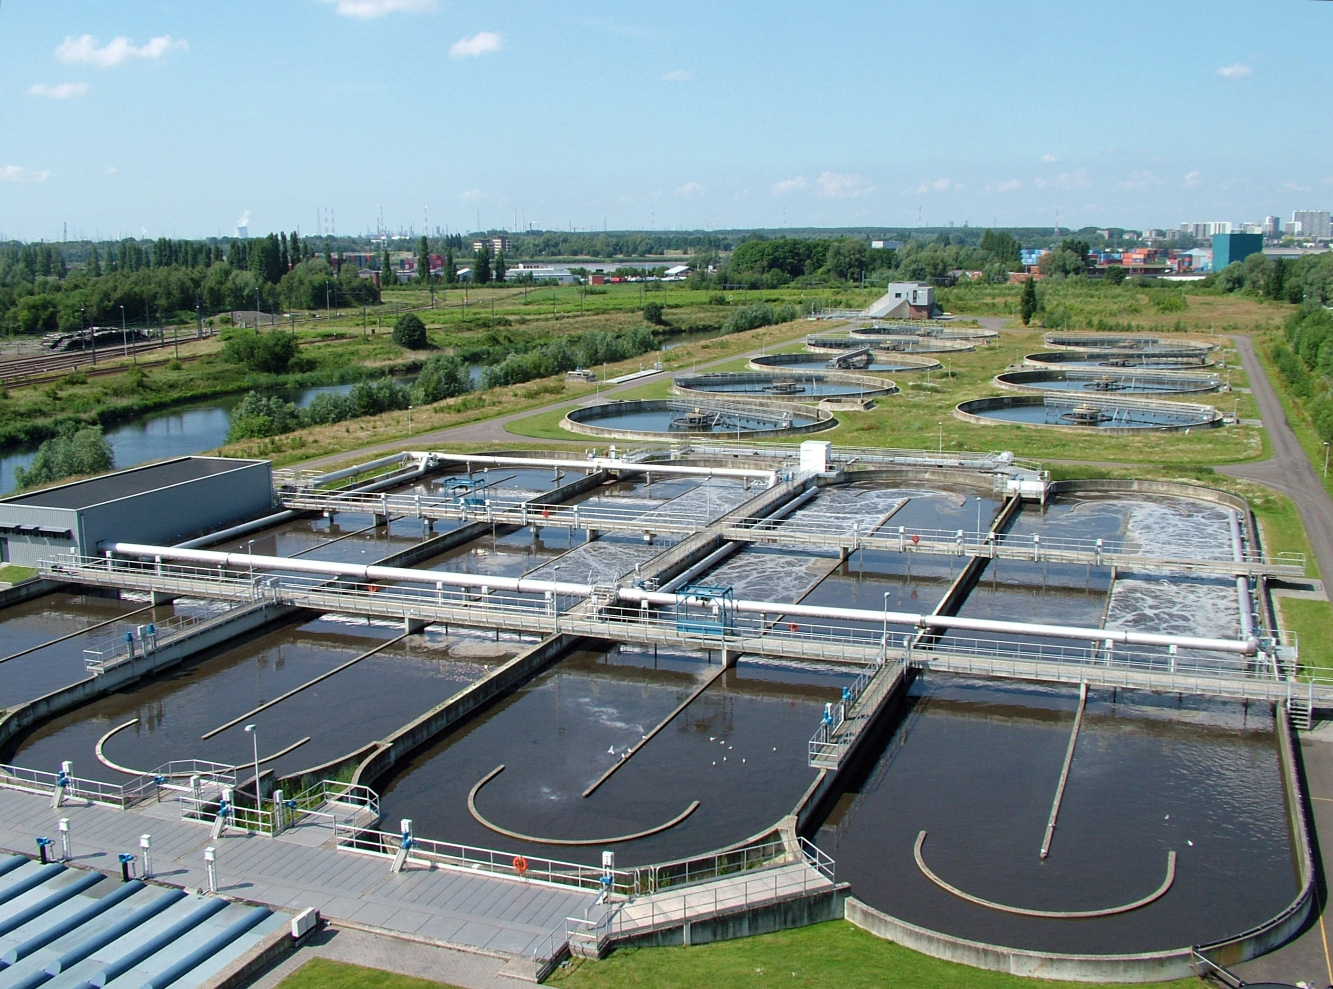
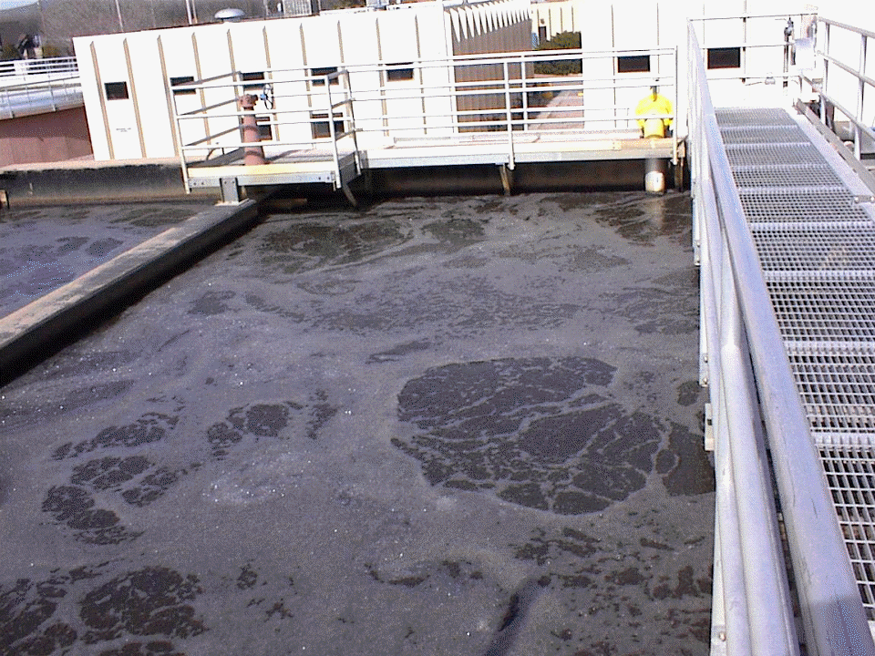
Depuración Biológica

Slide 17
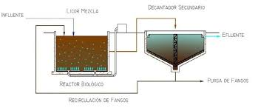
Decantador Secundario
Recibe el agua del reactor biológico y su función es separar la biomasa del agua depurada por decantación.

Slide 18
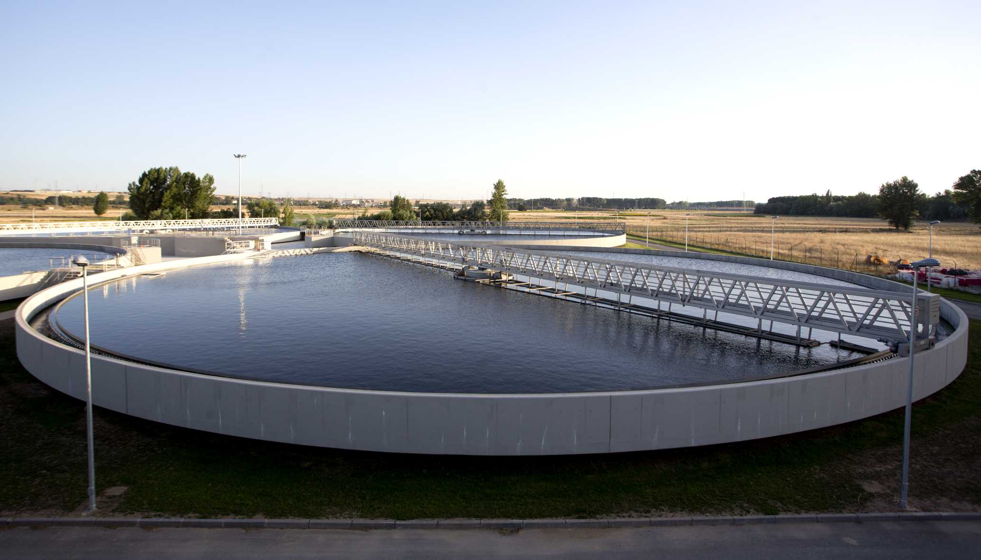
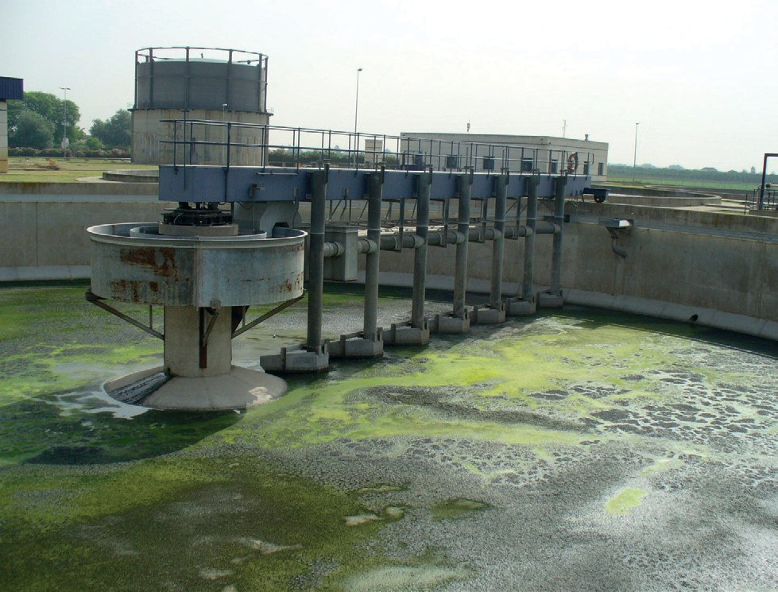
Decantador Secundario

Slide 19
Tratamientos Terciarios
Solo se aplican para conseguir calidades muy altas de las aguas depuradas en aquellos casos que se les exige.
Tipos de tratamientos:
Tamizado: eliminar partículas muy finas
Desinfección: añadiendo cloro o mediante rayos UVA
→VERTIDO AL RÍO O REUTILIZACION

Slide 20
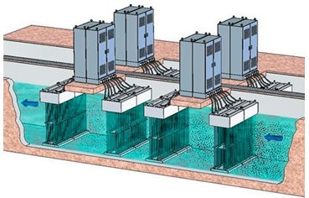
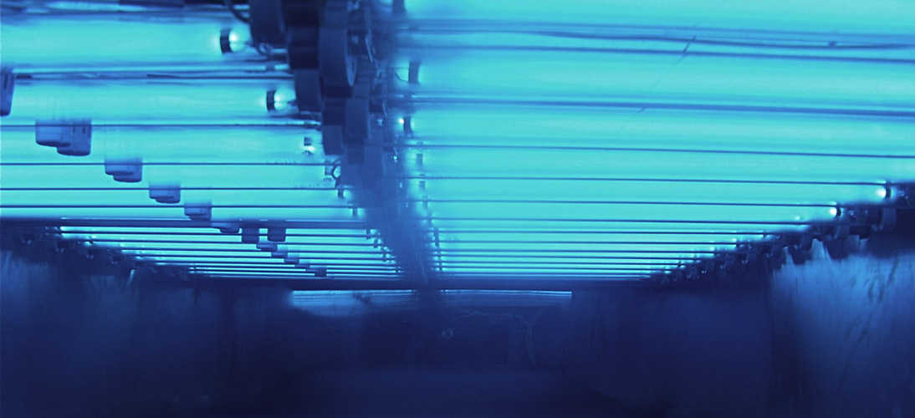
Tratamientos Terciarios

Slide 21
Tratamiento de logos y fangos
Tratamiento de fangos para estabilizarlos
Digestor anaerobio
En este proceso se produce CH4 que se puede aprovechar para producir energía eléctrica.
Los lodos pueden utilizar en la agricultura como abono

Slide 22
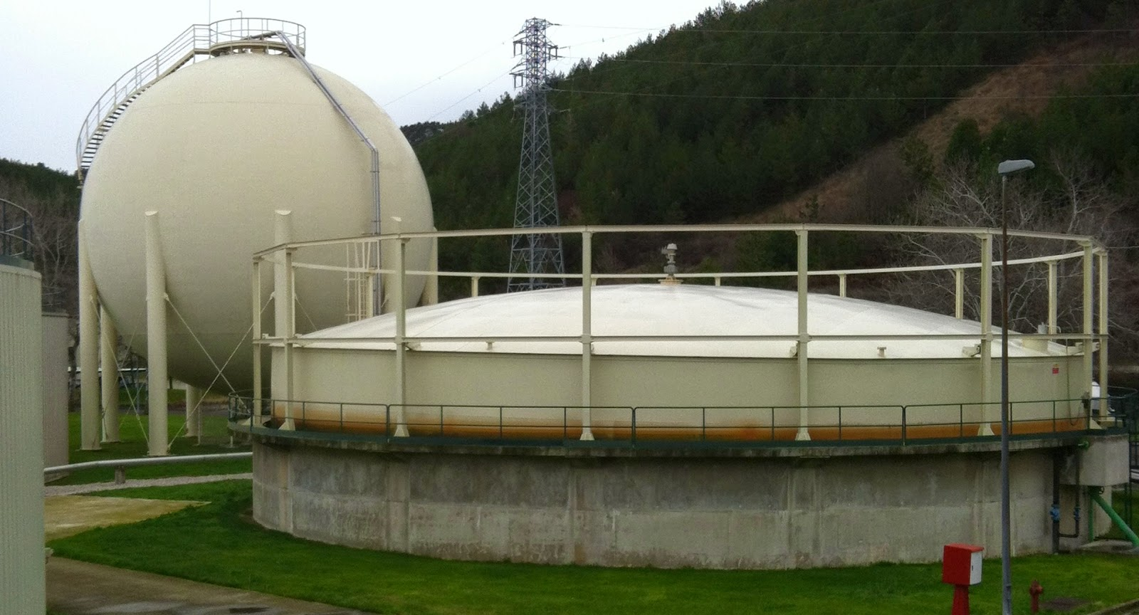
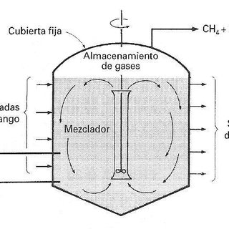
Tratamiento de logos y fangos

Slide 23
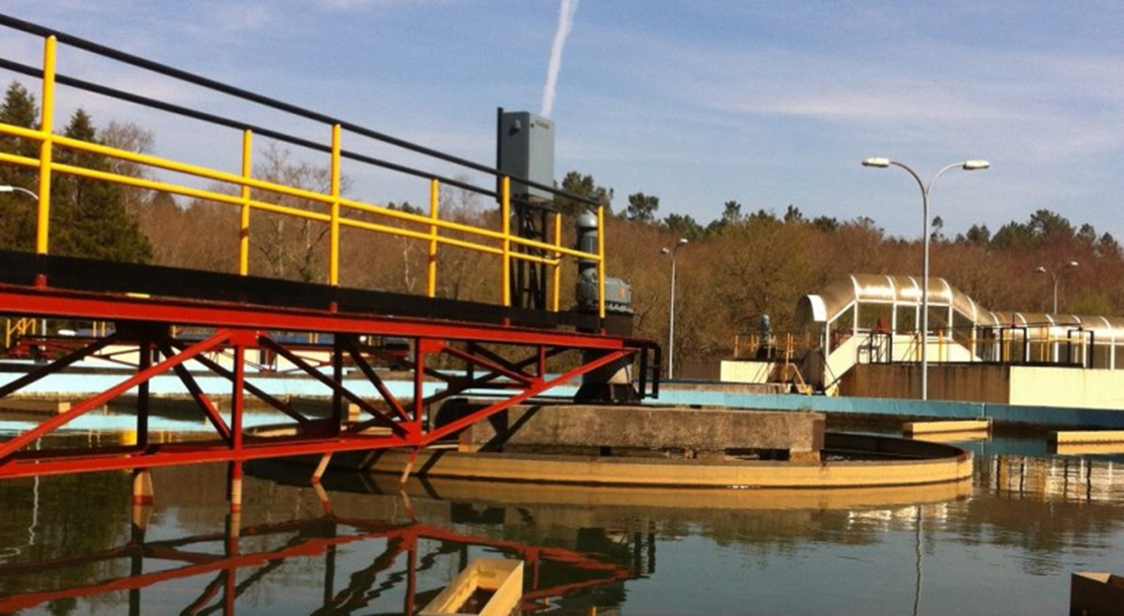
EDAR de Silvouta
Introduccion
Proceso BioActiflo

